Slide 1
2024.5.6

Slide 2
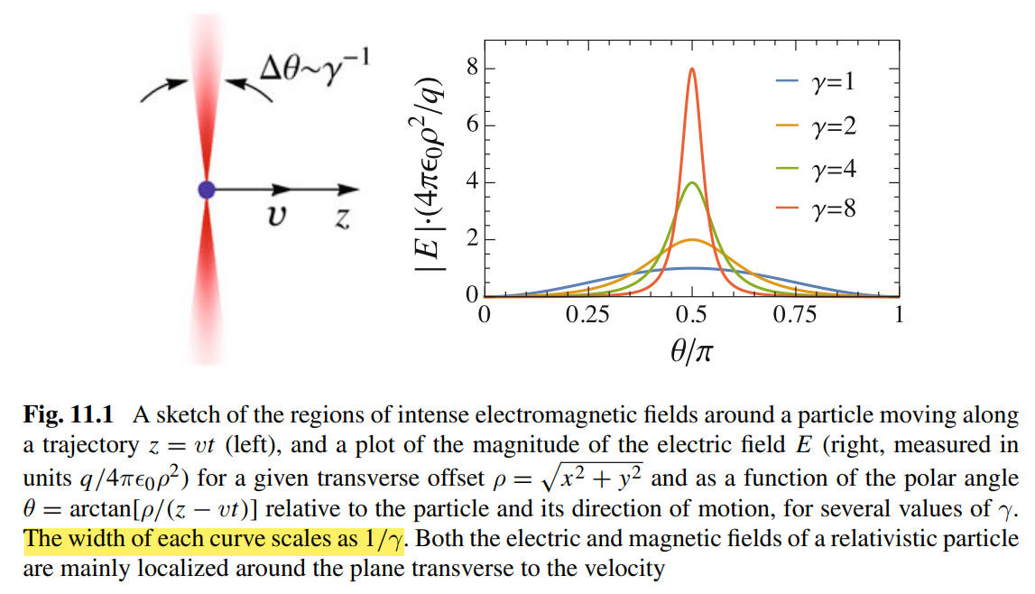
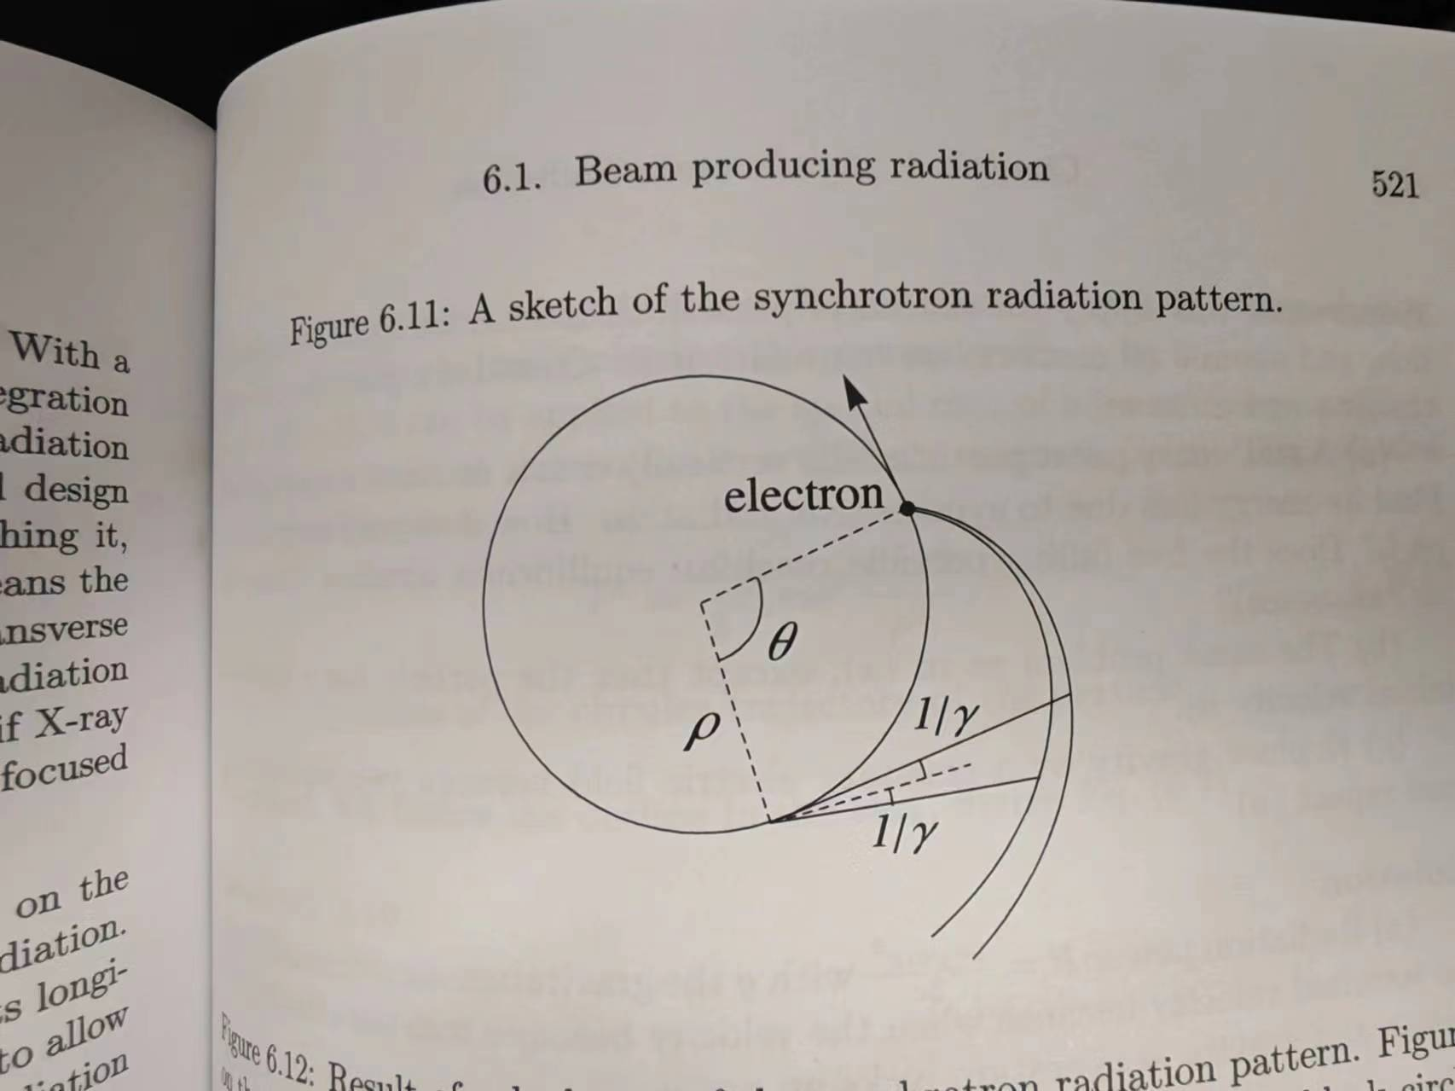
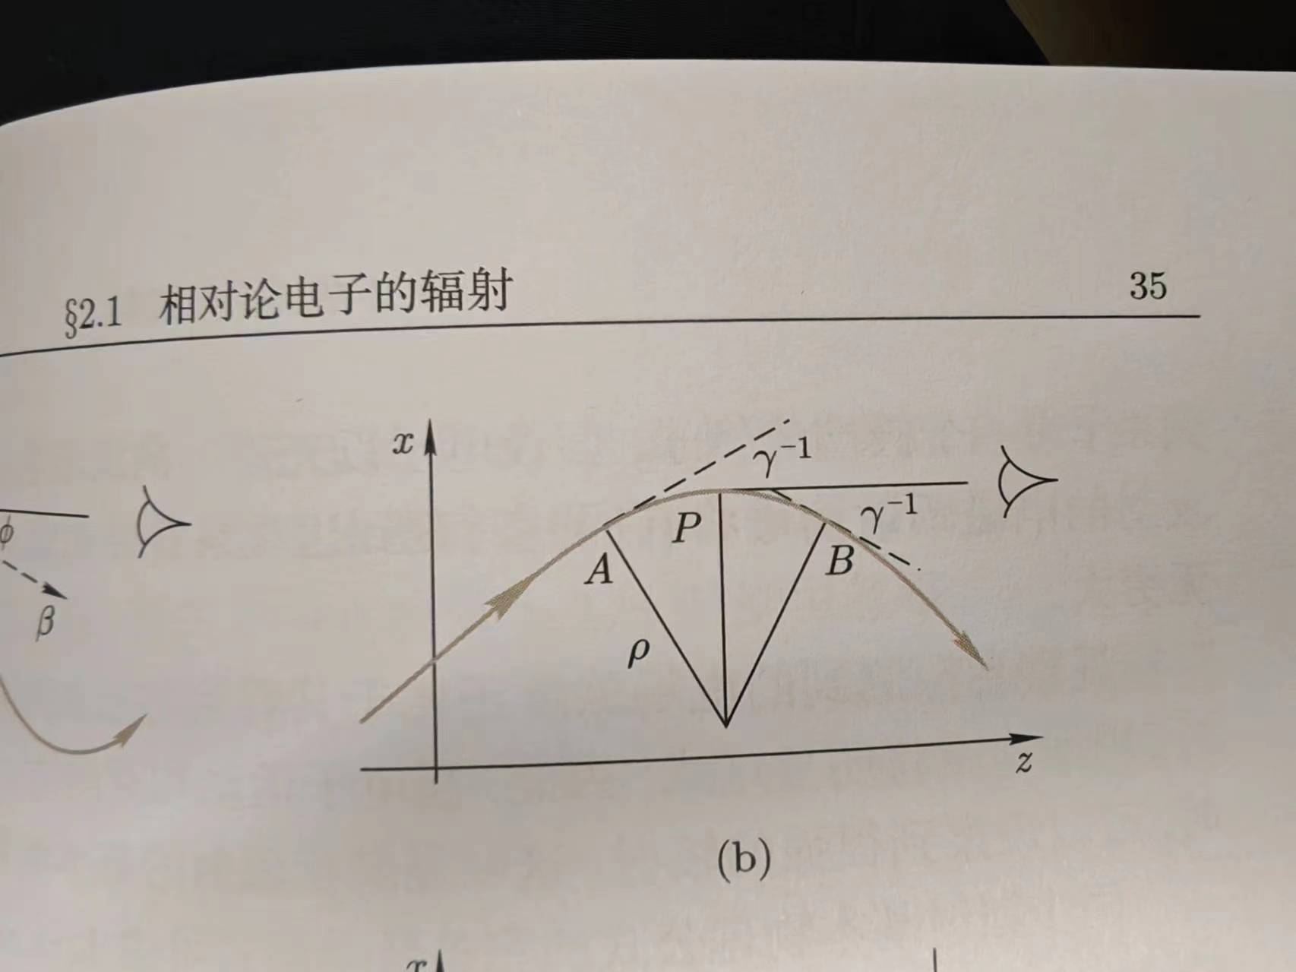
关于张角
Radiation field~2/γ
Coulomb field~1/γ
？？

Slide 3
